Slide 2


Slide 3

Kick off til Fælles indsats 2024
22. februar 2024

Slide 4
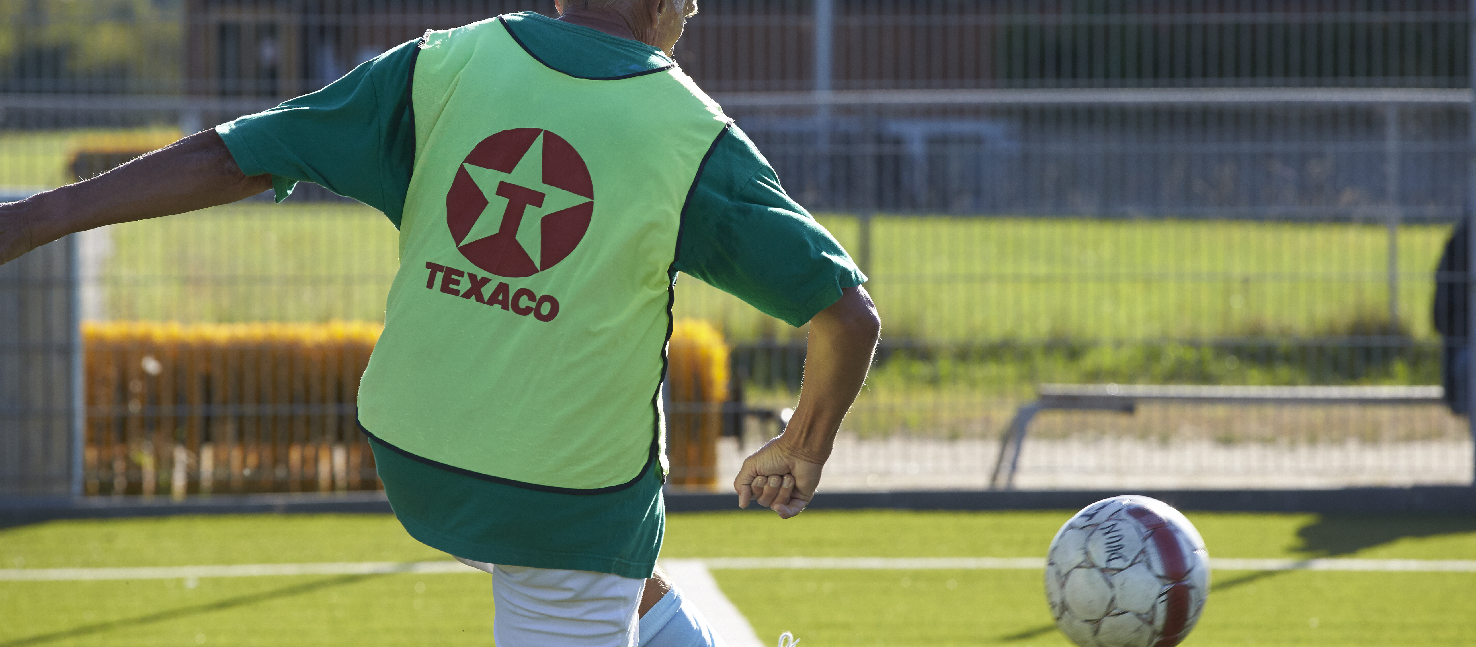
Velkommen til kick off

Slide 5
Velkomst
fælles indsats for flere plejehjemspladser
Adm. direktør
Bjarne Hastrup

Slide 6
Introduktion
fælles indsats for flere plejehjemspladser
Ældrepolitiske konsulenter
Tina Hosbond
Steen Kabel

Slide 7
Introduktion
Fælles indsats for flere plejehjemspladser
      Morgensang
      Dagens program
      Arbejdsgruppen
      Præsentationsrunde
      Introduktion til Fælles indsats

Slide 8
Morgensang
1. Det er i dag et vejr - et solskinsvejr!
O, søde vår, så er du atter nær!
Nu vil jeg glemme rent, at det var vinter,
nu vil jeg gå og købe hyacinter
og bringe dem til én, som jeg har kær.
2. Hun købte af de hvide og de blå,
hun købte af de smukkeste, hun så.
Det er i dag et vejr! Og solen skinner!
Og om mig svæver lutter lyse minder,
dem ta'r jeg med til den, jeg tænker på.

Slide 9
Morgensang
3. Og de kom svævende i ring og rad.
Hun gik imellem dem og var så glad.
Det er i dag et solskin uden mage!
Og jeg har solskin nok til mange dage,
og jeg må kysse hvert et lille blad.
4. Hun kyssede dem alle, hver især,
hun bragte dem til den, hun havde kær.
Min ven, her kommer jeg med hyacinter!
Min ven, nu glemmer vi, at det var vinter!
Tekst: Ludvig Holstein/1895. Melodi: Poul Schierbeck/1939.

Slide 10
Præsentation
Fælles indsats for flere plejehjemspladser
      Arbejdsgruppen
      Præsentationsrunde – navn og sted

Slide 11
Tid | Program
Kl. 10.00 | Morgenkaffe og brød
Kl. 10.30 | Velkomst v/ adm. direktør Bjarne Hastrup
 | Introduktion til dagen v/ ældrepolitiske konsulenter Tina Hosbond og Steen Kabel, Frivilligafdelingen
 | Oplæg om Ældre Sagens mærkesag om plejehjem, visitation og mørketal DEL 1 v/ seniorkonsulent Nina Bruun og faglig koordinator Marie Høysholdt, Samfundsanalyse
Kl. 12.00 | Frokost
Kl. 13.00 | Oplæg om Ældre Sagens mærkesag om plejehjem, visitation og mørketal DEL 2 v/ seniorkonsulent Nina Bruun og faglig koordinator Marie Høysholdt, Samfundsanalyse
 | Lokalpolitiske initiativer og tilbud om støtte fra Sekretariatet v/ ældrepolitiske konsulenter Tina Hosbond og Steen Kabel samt kommunikationskonsulent Gerda Grønning, Kommunikation
Kl. 14.00 | Kaffepause
Kl. 14.15 | Drøftelser ved bordene
 | Opsamling og den videre proces
Kl. 15.30 | Tak for i dag

Slide 12
Introduktion
Fælles indsats for flere plejehjemspladser
      Kort introduktion til metoden og erfaringer fra Fokuseret indsats 2022 - 2023

Slide 13

Hvad er Fælles indsats?
En samtidig indsats i hele organisationen om et defineret emne.
Emnet I 2024 er: Flere plejehjemspladser i kommunerne.
Knibtangsoperation, hvor vi angriber emnet både fra et landspolitisk og et lokalpolitisk perspektiv.
Vi skal sammen sikre, at indsatsen i Sekretariatet og den lokale indsats er synkron.
Notes:
I dag arbejder vi typisk med fokusområder, som ex. ”en mere værdig ældrepleje” eller ”trygge og værdige sammenhængende patientforløb”. Emnerne er overordnede, svære at måle på og har ikke konkrete beskrivelser af, hvordan og hvad vores frivillige konkret kan gøre i deres lokale indflydelsesindsats i kommunen.
Tilsvarende er indsatsen i sekretariatets involverede afdelinger, når der arbejdes med ældrepolitiske emner ikke altid synkron. De ”overordnede” fokusområder, rummer også ofte flere mindre emner, hvilket let kan føre til, at man arbejder med ”hver sit”, med en opfattelse af, at man arbejder sammen.
Udgangspunkt for fokuseret indsats er derfor at vi arbejder tæt sammen, synkront og sikrer at vi ved hvad vi hver især har af aktiviteter.
Hvad er baggrunden for Fokuseret indsats? Vi sætter gang i denne samarbejdsmodel for at få nogle erfaringer med indflydelsesarbejdet.
Kræftens Bekæmpelse har gode resultater med at fokusere én samtidig konkret indsats i hele organisationen, i en given periode. Et eksempel kan være ”Røgfri Skoler”. Emnet er konkret, målbart og opgaver/handlinger, organisering af indsatsen, tidsplan, mål og evaluering, er tydeligt beskrevet for alle i hele organisationen.
Det er denne model vi er inspireret og ønsker at afprøve på det ældrepolitiske område i et antal kommuner i 2022.

Slide 14
Evaluering af Fokuseret indsats 2022- 2023
Evaluering af Fokuseret indsats:
Fokuseret indsats har været på programmet lokalt.
  63% har lokalt drøftet Fokuseret indsats på bestyrelsesmøder, 43 % har drøftet emnet 2-3 gange og 24 % har drøftet Fokuseret indsats mere end 4 gange (N=37%)
  48% har drøftet Fokuseret indsats i ældrepolitisk arbejdsgruppe. 57% har drøftet emnet 2-3 gange og 14 % mere end 4 gange (N=28).
  39% har drøftet Fokuseret indsats andre steder i Ældre Sagens regi, 62 % 2-3 gange og 13 % fire gange eller flere (N=23).

Slide 15
Evaluering af Fokuseret indsats
Lokale aktiviteter (N=56)
23% har arrangeret borgermøder (N=13) – meget få
16% har afholdt borgermøder (N=9) – meget få
7 % afholdt events (N=?) - meget få
45% afholdt møder med andre organisationer (N=25)
55 % har holdt møder med politikere/og eller embedsmænd (N=31)
38 % har involveret egne frivillige (N=21)
21 % har været optaget af samspillet mellem det lokale og det landspolitiske
indflydelsesarbejde (N=12)
20% har skrevet debatindlæg eller pressemeddelelser (N=11)
20 % har uddelt pjecer (N=8)

Slide 16
Plejehjem, visitation og mørketal Del 1

Slide 17
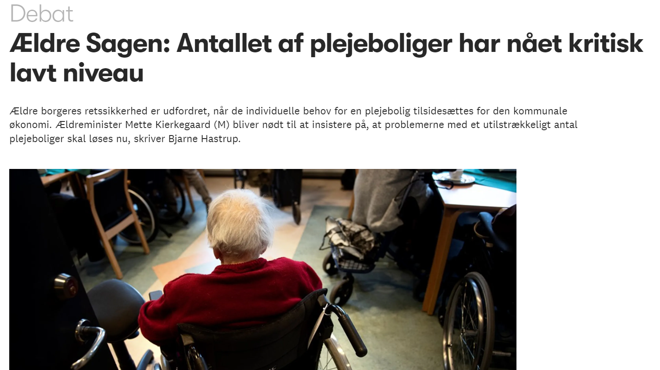
Nødvendigt opråb
Altinget.dk, 13. november 2023

Slide 18
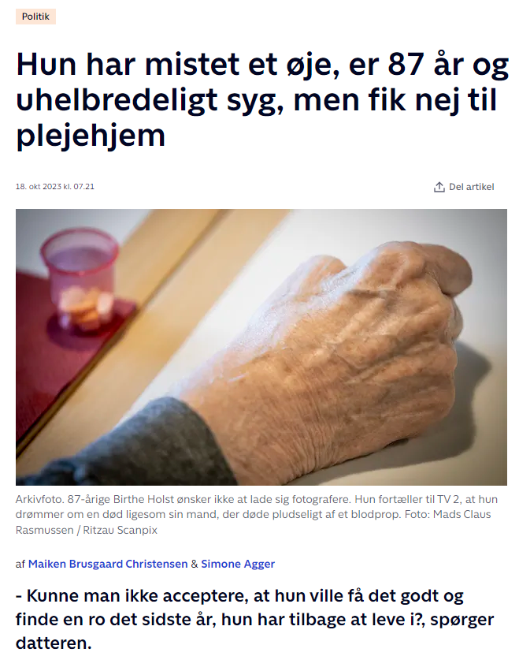
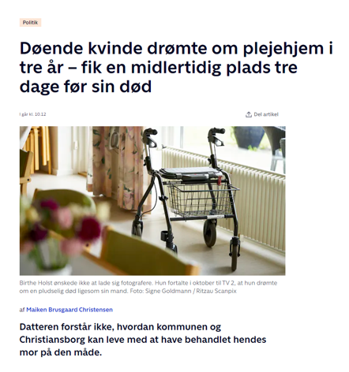

Aktualitet (uge 8 2024)
TV2, 18. oktober 2023
TV2, 20. februar 2024

Slide 19

Plejehjem definition
I daglig tale bruges ordet ”plejehjem” som samlebetegnelse om:
Plejehjem
Plejeboliger
Friplejeboliger (ofte omtalt som friplejehjem)
Selvejende plejehjem
Alle har de følgende til fælles:
Du skal visiteres af kommunen for at komme på venteliste til en plads.
Hjælpen og plejen tager udgangspunkt i kommunens serviceniveau.
Der er personale til stede døgnet rundt.

Slide 20

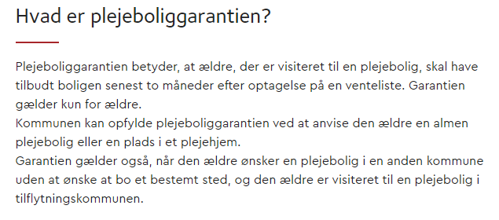
Plejeboliggaranti

Slide 21

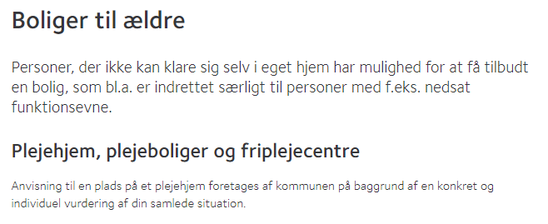
Visitation til plejehjem

Slide 22
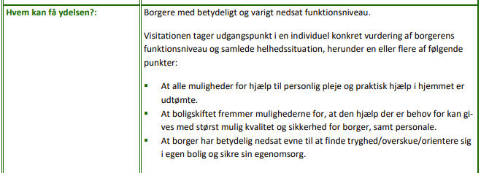
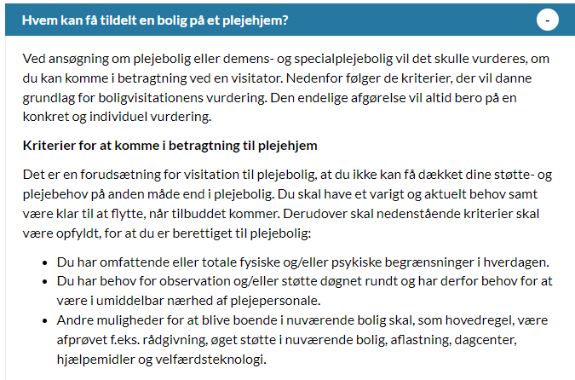
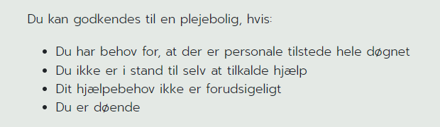
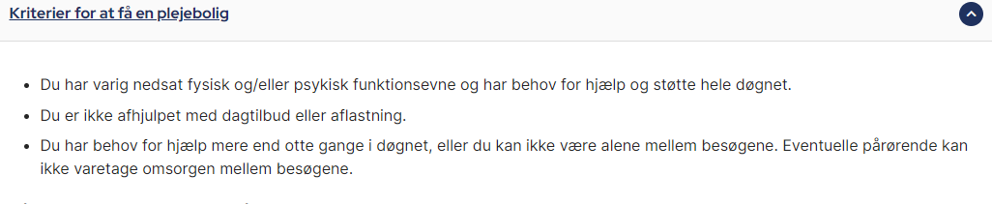
Kommunerne fastsætter selv visitationskriterier
Egedal kommune
Faxe kommune
Faaborg-Midtfyn kommune
Helsingør kommune

Slide 23

Udfordring: Flere ældre, færre boliger

Slide 24

Nåleøjet er blevet mindre

Slide 25

Mørketal
Kommunerne er ikke forpligtet til at registrere afslag
Ældre bliver ”vendt i døren”
Men Birthe Holst har brug for hjælp.
Endda i en sådan grad, at hun siden mandens død har ønsket at komme på plejehjem. Ifølge Birthe Holst og hendes datter har hun dog flere gange fået nej af visitatorer.
- Sidste gang havde vi printet og udfyldt en ansøgning, men vi fik at vide, at den ikke var det papir værd, den var skrevet på, fordi hun ikke er dårlig nok, siger datteren, Bodil Holst, til TV 2.
”Men det kræver altså, at ansøgningen bliver sendt. Det valgte Bodil og Birthe Holst ikke at gøre, da visitatoren ifølge familien sagde, at det ikke kunne betale sig”.

Slide 26
Vi bliver flere og flere ældre
Ca. 190.000 80+ årige i 1990
Kilde: Danmarks Statistik (statistikbanken.dk, BEFOLK1 og FRDK123)
Notes:
Marie

Slide 27
Antal plejehjemspladser stort set uændret
Kilde: Antal pladser 2010-2012 er baseret på oplysninger fra Danmarks Statistik. Antal pladser i 2024 er baseret på udtræk fra Plejehjemsoversigten
Notes:
Marie

Slide 28
Hvor kommer tallene fra?
Tal for antal pladser på plejehjem i 2024 kommer fra plejehjemsoversigten
Plejehjemsoversigten indeholder oplysninger om kommunale og private tilbud, hvor hjælpen til borgerne i tilbuddet ikke i væsentligt omfang omfatter støtte efter § 85 i lov om social service (genoptræning og hjælp til udvikling af færdigheder):
  Plejehjem efter § 192 i lov om social service.
  Plejeboligbebyggeler, der er omfattet af lov om almen boliger m.v.
  Plejeboligbebyggelser, der er omfattet af lov om boliger for ældre og personer med handicap.
  Friplejeboligbebyggelser omfattet af lov om friplejeboliger.
Det er kommunerne eller plejehjemmene selv, der indberetter til Plejehjemsoversigten. Sundhedsdatastyrelsen skal foretage stikprøvekontrol af data, men det kan ikke udelukkes, at der er fejl i statistikken.
I vores opgørelse tæller pladser med hos den kommune, som plejehjemmet ligger i.
Notes:
Marie

Slide 29
Dækningsgrad
Der bor 10.799 80+ årige i Aalborg Kommune primo 2024, og kommunen har i alt 1.898 plejehjemspladser.
Dækningsgrad =
1.898 / 10.799 =
0,176 = 17,6%
Eksempel
Dækningsgraden er et mål for kommunens plejeboligkapacitet.
Dækningsgraden angiver andelen af 80+ årige i kommunen, som kan få en plejehjemsplads, hvis alle pladser anvises til 80+ årige.
Notes:
Marie

Slide 30
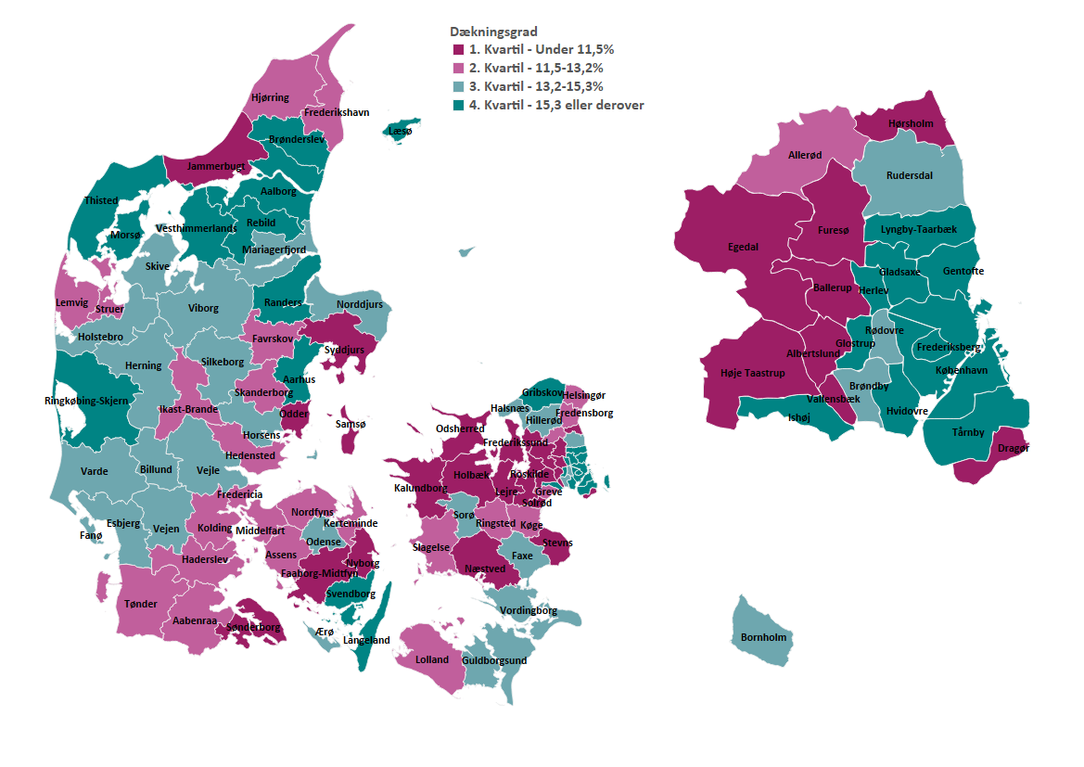
Stor forskel i dækningsgrad mellem kommuner
København: 22,6% i 2024
(højest)
Vallensbæk: 5,1% i 2024 (lavest)
Tre nabokommuner:
Kalundborg: 7,8% i 2024
Slagelse: 9,2% i 2024
Sorø: 11,8% i 2024
Notes:
Marie

Slide 31
Dækningsgraden er faldende
der er 14 plejehjemspladser pr. 100 80+ årig i 2024 på landsplan. I 2010 var Tallet 20.
Kilde: Ældre Sagens beregninger baseret på oplysninger fra Danmarks Statistik og Plejehjemsoversigten
Notes:
Marie

Slide 32
Dækningsgraden falder yderligere, hvis der ikke bygges
Udvikling i dækningsgrad, hvis antallet af plejehjemspladser er uændret (som i 2024)
Kilde: Ældre Sagens beregninger baseret på oplysninger fra Danmarks Statistik og Plejehjemsoversigten
Notes:
Marie

Slide 33

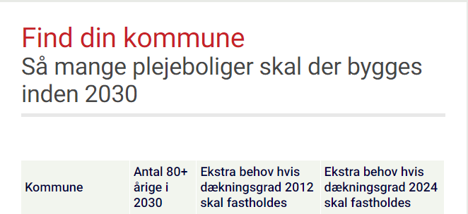


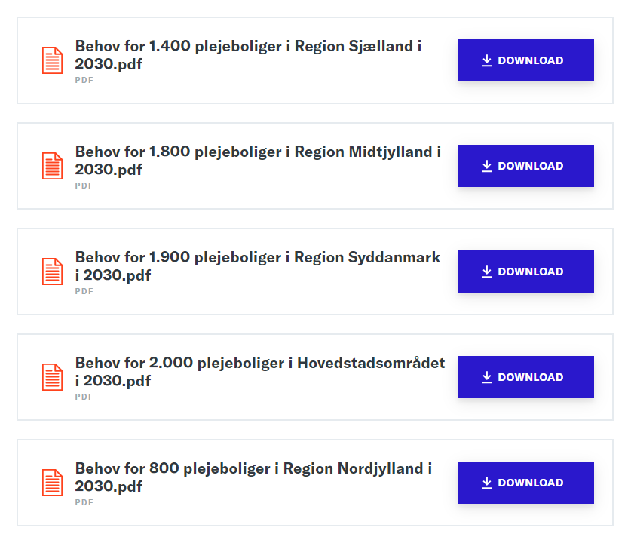
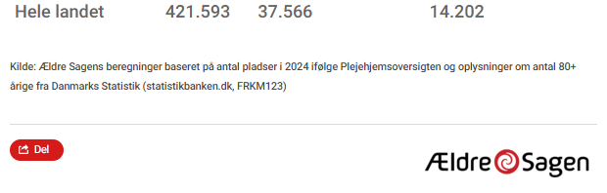
Hvor mange pladser er der behov for?
Der er forskellige bud, men enighed om, at der er behov for flere pladser
I alt 7.900 plejeboliger
Notes:
Marie

Slide 34
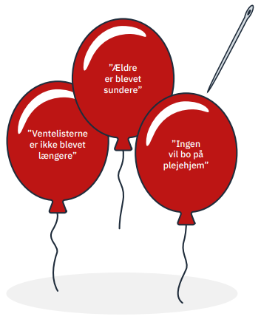
Hvad siger kommunerne selv?
”MYTER: ”Vi har ikke brug for flere plejehjemspladser, fordi…”

Slide 35

Myte 1
”Vi har ikke brug for flere plejehjemspladser, fordi…”
Svar på myte 1:
I sig selv er det måske korrekt, at ventelisterne ikke er blevet længere over tid. Men det siger ikke noget om behovet for plejehjemspladser. Ventelisterne er alene et udtryk for, hvor mange personer kommunen selv godkender. Derfor er det misvisende, når kommunen baserer sin kapacitet af plejehjemspladser ud fra længden på ventelisten.

Slide 36

Myte 2
”Vi har ikke brug for flere plejehjemspladser, fordi…”
Svar på myte 2:
Det er nok korrekt, at ingen raske og friske mennesker drømmer om at bo på plejehjem. Men det er ikke det samme som, at de ikke på et tidspunkt alligevel kan få behov for og ønske sig en plejehjemsplads. Så derfor kan der også med god grund stilles spørgsmålstegn til dette argument.

Slide 37

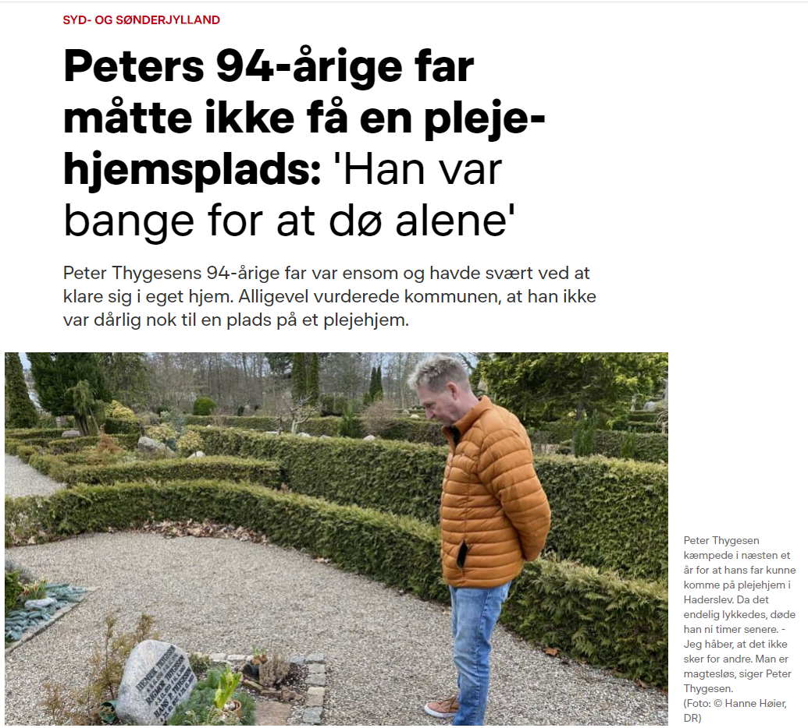
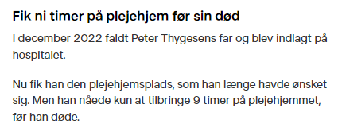
Peters far ville gerne bo på plejehjem
DR, 3. marts 2023

Slide 38

Myte 3
”Vi har ikke brug for flere plejehjemspladser, fordi…”
Svar på myte 3:
Det samme gælder begrebet ”sund aldring”. Det er korrekt at vi lever længere, og der forskning, som viser, at ældre i dag har en bedre funktionsevne end tidligere generationer ved samme alder. Men der er ikke noget der dokumenterer, at antallet af år, hvor vi har brug for pleje er faldet. Tværtimod er der studier, der peger på, at vi lever i længere tid med kronisk sygdom. Så heller ikke dette er et retvisende argument for ikke at bygge flere plejehjemspladser.

Slide 39

Sund aldring
det betyder ikke, at færre får brug for en plejebolig i fremtiden
Flere nyere internationale studier viser, at ældre i dag har bedre fysisk og kognitivt funktionsniveau ved en given alder sammenlignet med tidligere generationer.
Men det betyder ikke, at færre får brug for en plejehjemsplads i fremtiden:
  Sund aldring målt på fysisk og kognitivt formåen betyder, at borgerne i gennemsnit vil være ældre end tidligere, før de har brug for en plejehjemsplads, men der er ikke dokumentation for, at en mindre andel vil få brug for en plejehjemsplads, eller at de vil have brug for den i kortere tid.
  Vi kan heller ikke være sikre på, at den sunde aldring fortsætter.
Notes:
Marie

Slide 40

Myte 4
Vi kæmper for, at:
Politikerne på Christiansborg er med til at sikre, at der er ressourcer til at bygge plejehjem i kommunerne
Politikerne i kommunerne prioriterer, at der
bliver bygget det nødvendige antal plejehjem

Slide 41
Kommunernes økonomi
Økonomiaftalen fastsætter kommunernes service- og anlægsramme
Hvert år i maj/juni måned indgår Kommunernes Landsforening (KL) og regeringen en aftale om næste års økonomi i kommunerne.
Økonomiaftalen fastsætter servicerammen og anlægsrammen.
  Servicerammen er er det beløb, som kommunerne samlet set må bruge på serviceudgifter (nettodriftsudgifter) i et givent år. Udgifter til driften af plejehjem er serviceudgifter.
  Anlægsrammen er det beløb, som kommunerne samlet set må bruge på anlægsudgifter i et givent år. Udgifter til at bygge plejehjem er anlægsudgifter.
Økonomiaftalerne indgås for kommunerne under ét, dvs. at det er kommunernes udgifter under ét, der fastsættes rammer for – ikke udgifterne i den enkelte kommune.

Slide 42
Kommunernes økonomi II
budgetforhandlinger i kommunerne
De politiske forhandlinger i kommunerne om det kommende års budget foregår i august-september, efter økonomiaftalen er indgået.
Senest medio oktober skal budgettet for det kommende år være vedtaget af kommunalbestyrelsen.
Kommunerne praktiserer en ”faseopdelt budgetlægningsproces”, dvs.at kommunerne foretager en gradvis tilpasning af deres budgetter under hensyntagen til rammen i økonomiaftalen (koordineret af KL).
Hvis kommunerne ikke overholder rammen i økonomiaftalen, kan de blive pålagt sanktioner.

Slide 43
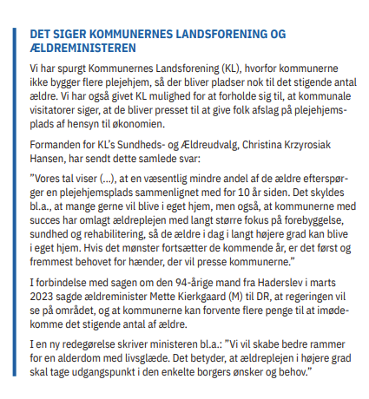

Hvad siger Kommunernes Landsforening?

Slide 44

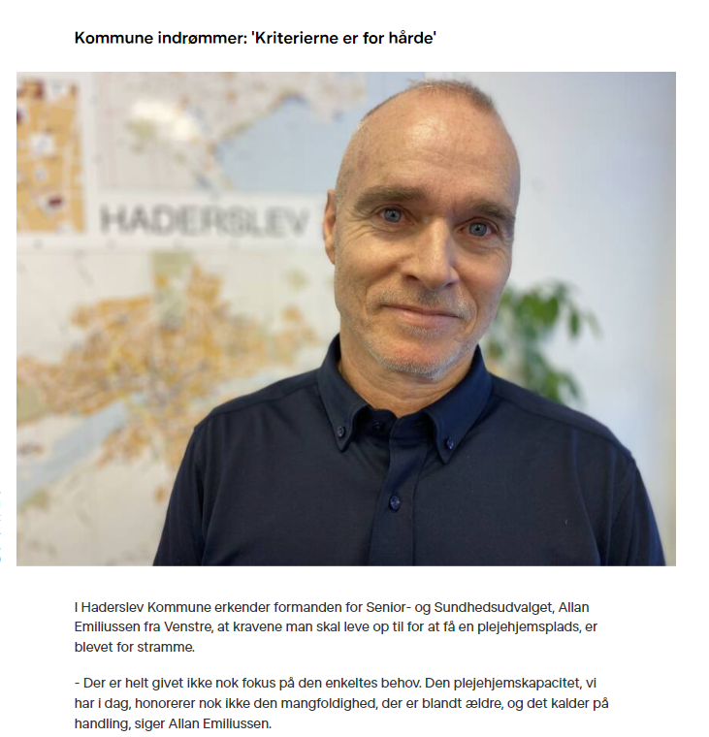
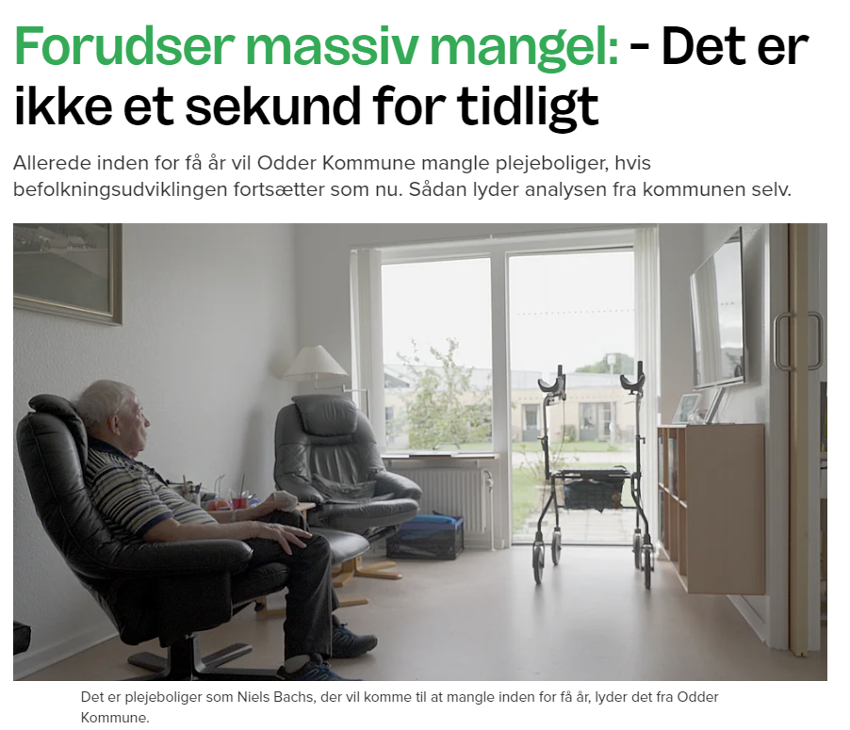
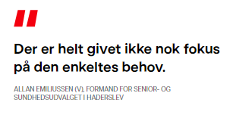
Nogle kommuner erkender problematikken
Notes:
https://www.dr.dk/nyheder/regionale/syd/peters-94-aarige-far-maatte-ikke-faa-en-plejehjemsplads-han-var-bange-doe
- erkendelse fra nogle kommuner

Slide 45
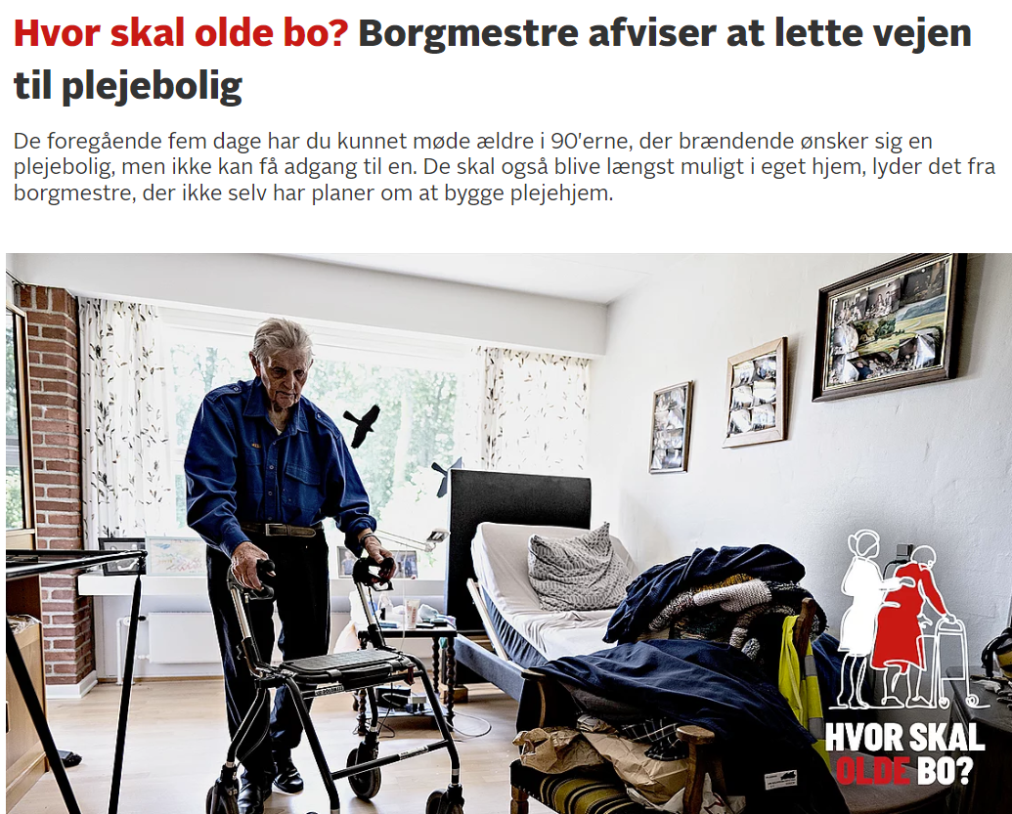
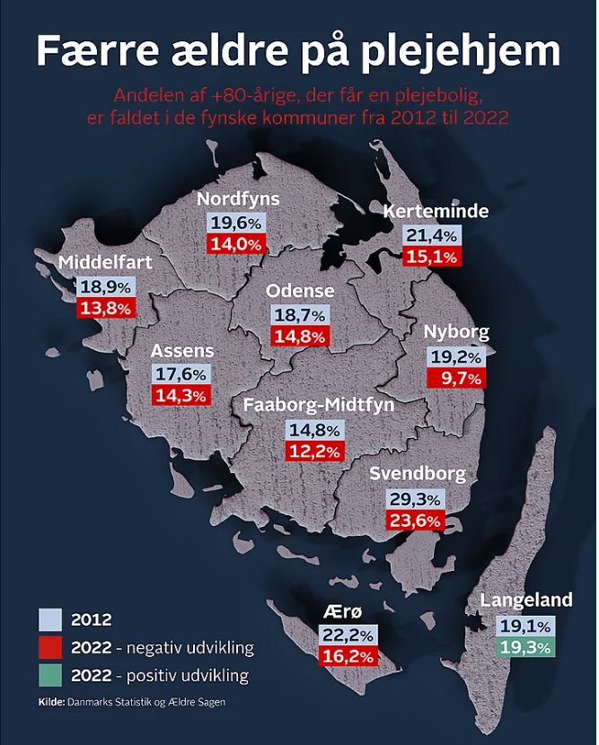
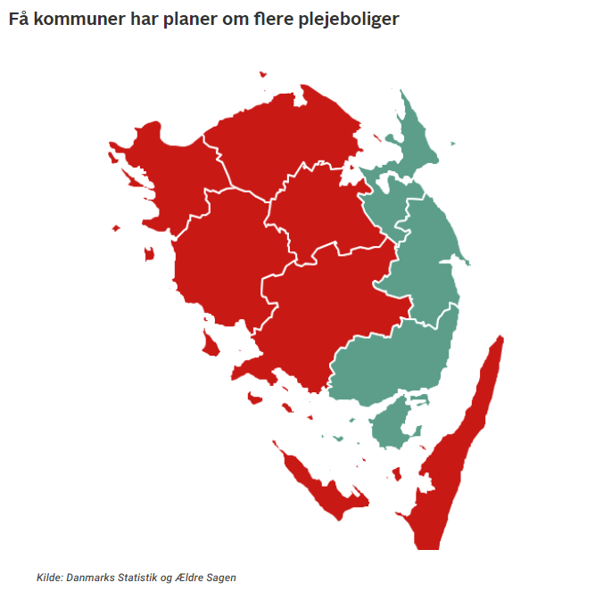
Mens andre kommuner slet ikke ser problemet

Slide 46

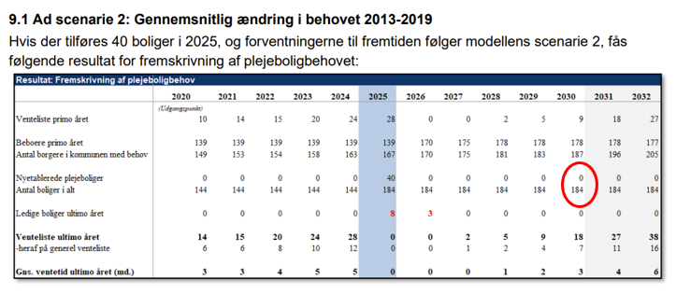
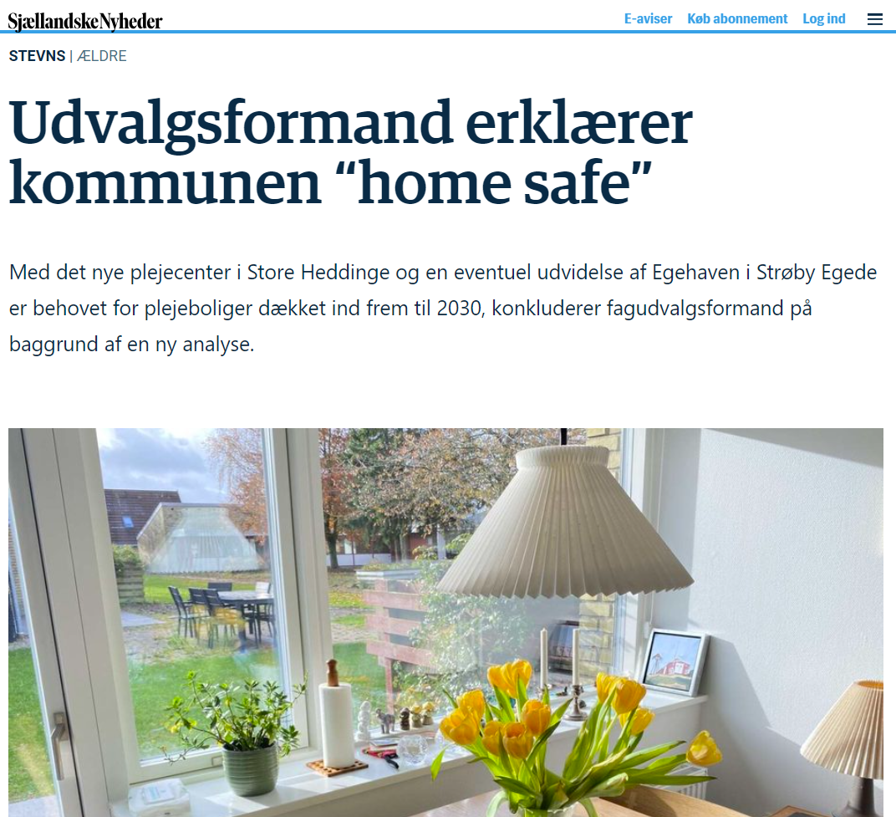
Mens andre kommuner slet ikke ser problemet
Ældre Sagens tal for Stevns kommune
Dækningsgrad 2012: 20,1%
Dækningsgrad 2024: 9,4 %
Dækningsgrad 2025 (40 nye pladser): 11,3%
Behov i 2030: 201-429 boliger (+ 18-246 ekstra boliger, udover de 40 allerede planlagte)

Slide 47

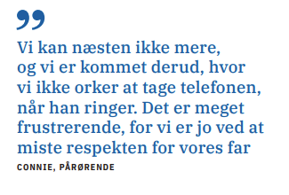
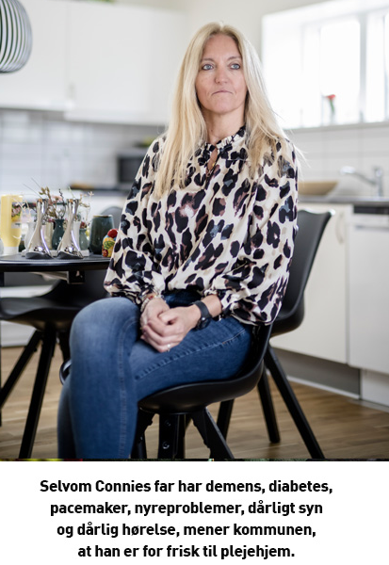
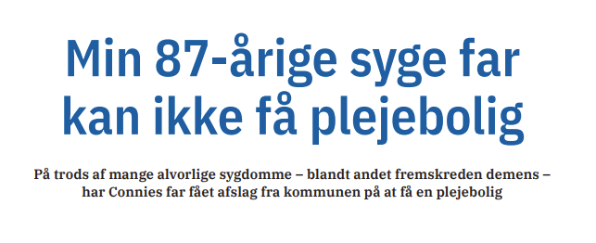
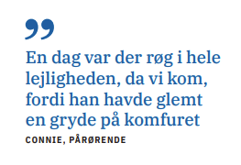
Afslag har store konsekvenser

Slide 48
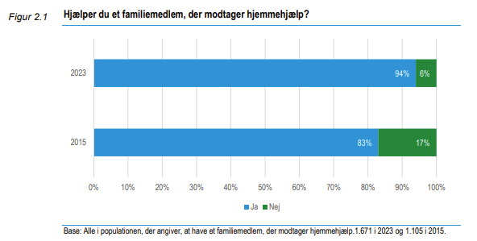
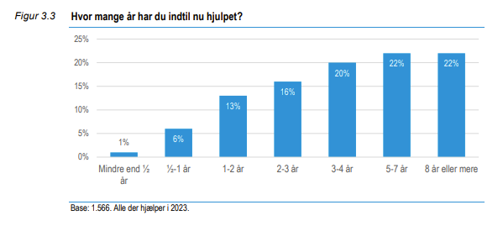
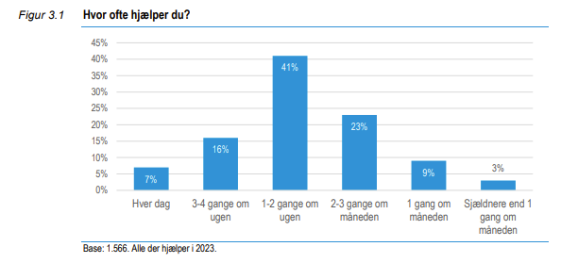
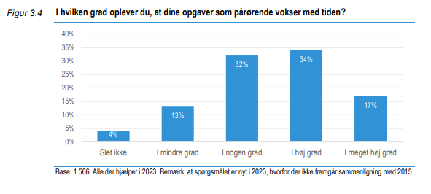
Pårørende hjælper mere og mere

Slide 49
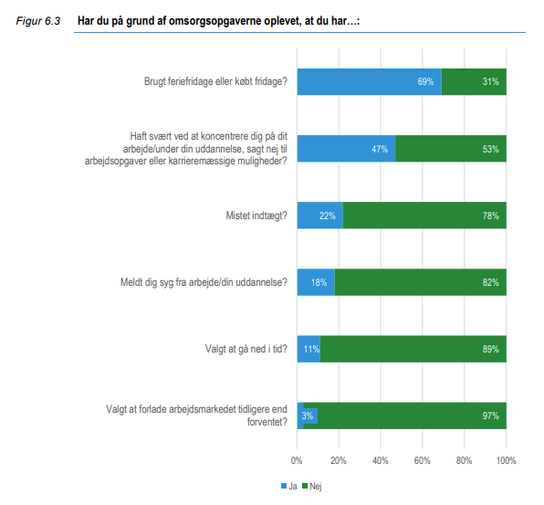
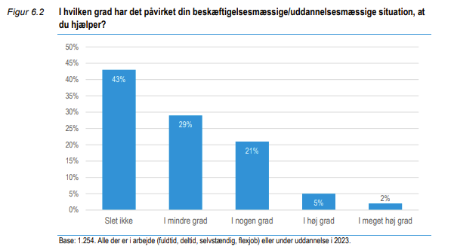
Beskæftigelsesmæssige påvirkninger

Slide 50
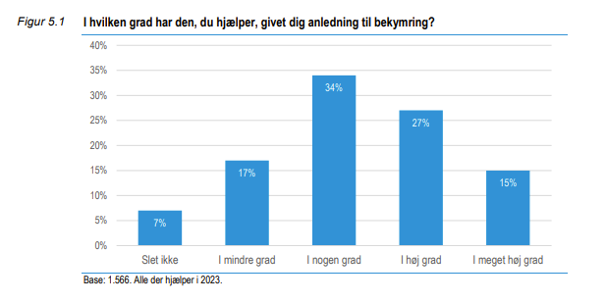
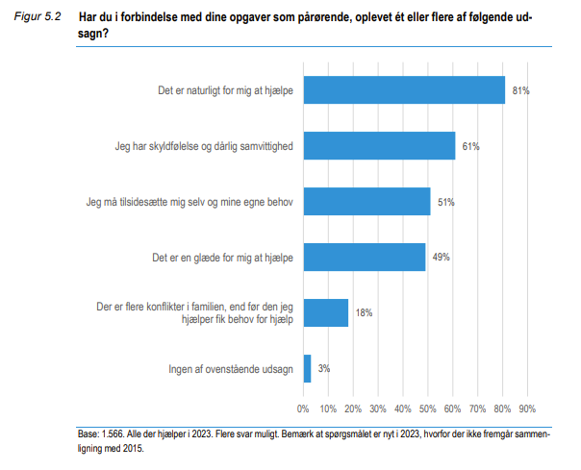
Fysisk og mental påvirkning

Slide 51
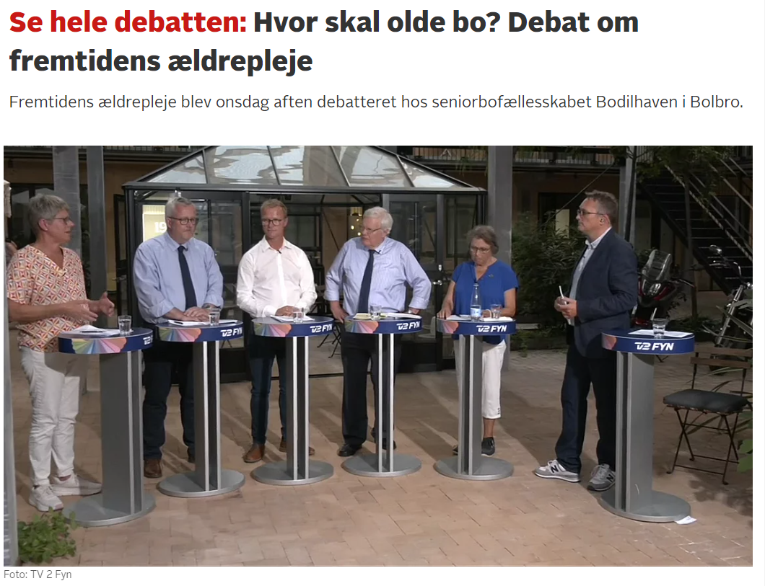
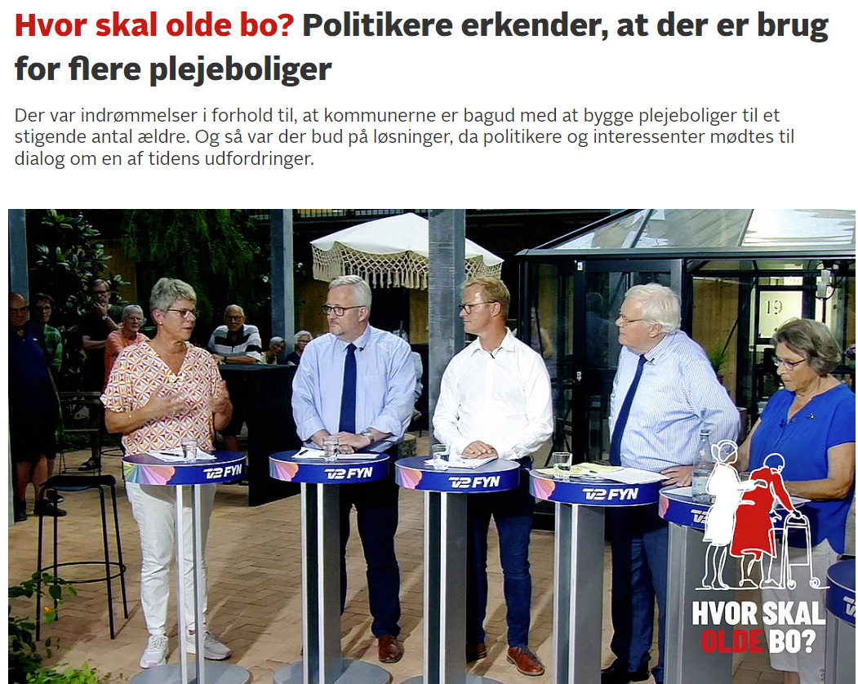
National indsats – i medierne
TV2 Fyn, 22. juni 2023
Notes:
Ikke færdig

Slide 52
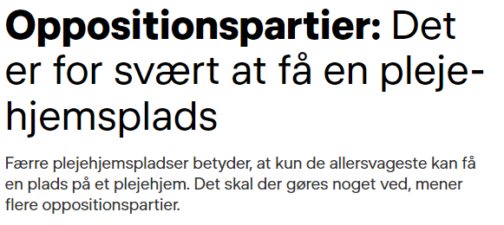

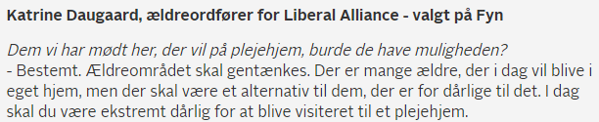
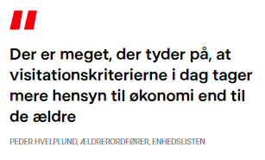
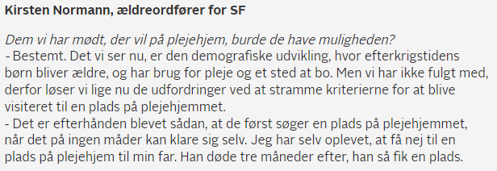
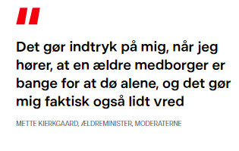
National indsats – i medierne
DR, 3. marts 2023
TV2 Fyn, 21. juni 2023

Slide 53

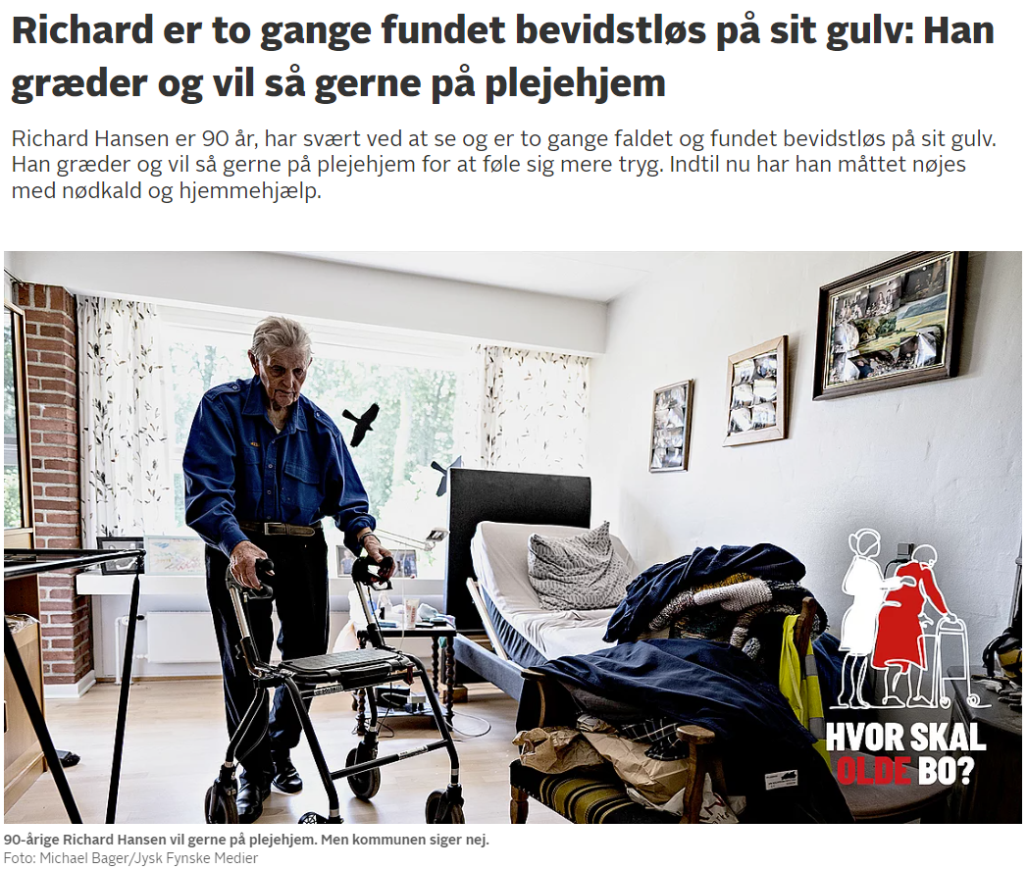
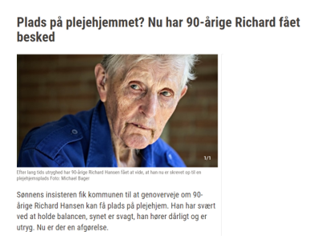
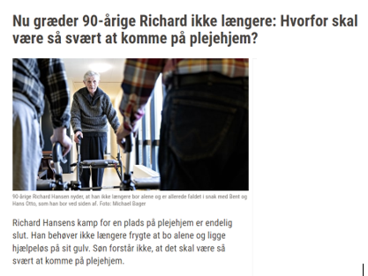
En plejehjemsplads for en forside?
TV2 Fyn, 17. juni 2023
Fyens Stiftstidende, 4. august 2023
Fyens Stiftstidende 17. September 2023

Slide 54

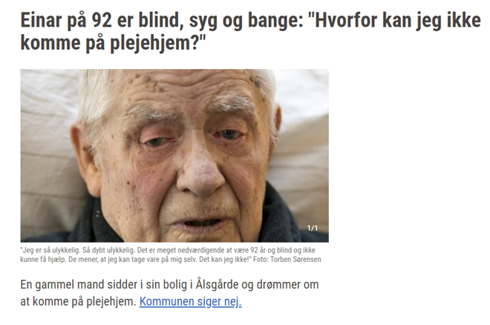
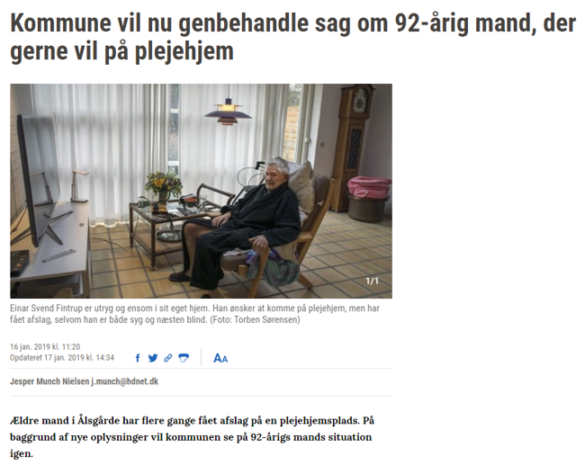

Einar fik også en plads
Helsingør Dagblad, 13. januar 2019
Helsingør Dagblad, 16. januar 2019
TV2, 1. februar 2019

Slide 55


National indsats - aktuelt
Ældre Sagens forslag
Nedsæt en bredt sammensat arbejdsgruppe
der kan:
Kortlægge behovet for nye plejeboliger
Identificere barrierer for etablering og drift af flere plejeboliger
Frembringe en realistisk plan for udvidelse af plejeboligkapaciteten

Slide 56


National indsats – det lange seje træk
2019-2020
Folketinget, november 2023

Slide 57


Ældrereform: Nye lokalplejehjem

Slide 58


Ældrereform: Ligestilling og muligheder

Slide 59


Men: Ældrereformen svarer ikke på hvor de ældre skal bo

Slide 60

Video med Tine Fristrup

Slide 61

Næste skridt: Fælles indsats

Slide 62
Landspolitiske initiativer
Der er iværksat følgende landspolitiske initiativer:
  Udgivelse af kronik – sendt til Sjællandske Medier
  Udsendelse af pressemeddelelse til Ritzaus Bureau
  Nyhed på Ældre Sagens hjemmeside
  Skabelon til pressemeddelelser

Slide 63

Frokost

Slide 64
Plejehjem, visitation og mørketal Del 2

Slide 65
Lokalpolitiske initiativer og tilbud om støtte fra Sekretariatet

Slide 66
Tidslinje for Fælles indsats
2024 | Februar | Marts-april | Maj-juni | August-November | December
Landspolitisk indsats | Kronik Pressemeddelelse Nyhed på aeldresagen.dk | Presse | Presse Analyse af fortællinger fra kommunerne | Presse Landspolitiske initiativer (beskrives senere) | Presse Evaluering og analyse af Fælles indsats
Sekretariatet | Afholde kick-off | Udbrede kampagne-materiale til lokalafdelinger, KOU & SUU Udsende skema til indsamling af eksempler | Indsamle og analyse af fortællinger fra kommunerne Understøtte lokale aktiviteter Udarbejde materialer til Frivilligportalen | Understøtte lokale aktiviteter Udarbejde materialer til Frivilligportalen Evaluering af Fælles indsats | Evaluering af Fælles indsats
Lokalpolitisk indsats | Deltage i kick-off | Udbrede kendskabet til Fælles indsats Indsamling af fortællinger Vidensindsamling Presse | Lokale aktiviteter fx. temadage, dialog med politikere, møder med social- humanitære frivillige mv. Presse | Lokale borgermøder, events, debatindlæg mv. Høringssvar til budget-forhandlinger Presse | Strategi for videreførelse af indsatsen for flere plejehjem Presse
Notes:
Benyt årsmøder til at fortælle om Fælles indsats
Benyt møder med frivillige

Slide 67

Lokale indflydelsesaktiviteter
De 5 værktøjer:
    Styrk dialog, relationer og samarbejdsaftaler med politikere og embedsmænd – inviter jer selv til møder f.eks. når analyse af data ligger klar.
    Pressearbejde
    Events – borgermøder, demonstrationer, oplysning i det offentlige rum – hvordan anvendes ballonkittet?
    Høringssvar og deltagelse i udviklingsarbejde
    Indsamler historier, oplevelser og cases om borgernes oplevelser af ældreplejen

Slide 68

Indsamling af fortællinger
Sekretariatet udvikler et skema, som alle lokalafdelinger og KOU kan bruge til at indsamle lokale fortællinger om manglende muligheder for at få tildelt en plejehjemsplads.
Fortællingerne skal være anonyme og uden personlige data.
Når lokalafdelinger eller KOU har udfyldt skemaet, skal det sendes til Sekretariatet.
Historierne skal bruges til at få et samlet overblik og til at styrke Ældre Sagens dokumentation i både i den landspolitiske og i den lokalpolitiske argumentation.
Materialet kommer ud i løbet af ultimo marts.

Slide 69

Behov for nye frivillige?
Er Fælles indsats en anledning til at rekruttere nye ældre- og sundhedspolitiske frivillige?
    Hvad kan vi?
    Hvad kan vi ikke/i mindre grad?
    Hvem kan hjælpe os?
    Skal vi rekruttere nye frivillige – og hvordan?

Slide 70

Hvordan rekrutterer I?
Brug jeres lokale kanaler for at skabe opmærksomhed!
Betalt annoncering
Tag kontakt til de lokale aviser og få en god aftale om annoncering.
Annoncering i de lokale aviser
Egne kanaler
Brug jeres egne kanaler til at skabe opmærksomhed – det er helt gratis.
Det lokale nyhedsbrev
Lokal hjemmeside
Lokal FB side
Det lokale aktivitetsprogram
Flyers og plakater til uddeling og til lokal synlighed fx på biblioteker, apoteker mm.
Gratis PR og omtale
Skriv til de lokale aviser eller lokalredaktøren for Det Sker.
Pressemeddelelse til lokalaviser
Redaktionel omtale i lokalaviser
Opslag i lokale FB-grupper fx Det Sker i Kolding-gruppen, 60+
Det Sker
Face to Face
Tænk, hvor mange vi kan få med, hvis alle får en frivillig mere med i fællesskabet.
Opfordring ved arrangementer
Prik på skulderen -frivillig skaffer frivillig
Tilmeldingsliste som ved arrangementer banko/gåture
Notes:
Intro Gerda
Vil fortælle omde materialer vi har udarbejdet til jer. I får dem når I går.

Slide 71
De 3 foldere

Slide 72
Lokale indflydelsesaktiviteter

Slide 73

Presse v/Gerda Grønning

Slide 74



Sæt plejehjemspladser på dagsordenen i medierne
Sådan skaber I opmærksomhed om sagen
Skab overblik over behovet for plejeboliger i jeres kommune. Tjek dækningsgrad og ventelister.
Indsaml eksempler på ældre, der får nej til plejehjemsplads, CASES
Kontakt journalister, andre organisationer og beslutningstagere og fortæl om problemstillingen.
Gå evt. sammen med ældreråd/seniorråd, demenskonsulenter og ledere i hjemmeplejen om fælles pressesager
Send pressemeddelelser og debatindlæg til lokale og regionale aviser.
Brug det lokale nyhedsbrev og den lokale hjemmeside
Skab synlighed i gadebilledet og ved vigtige møder
Kontakt sekretariatet, hvis I har brug for hjælp

Slide 75
Gode råd
Hjælp og rådgivning om presse og kommunikation
Brug materialer fra sekretariatet fx skabeloner
Brug de pressefrivillige som en lokal ressource
Deltag i medietræning og skrivekurser
Læs nyhedsbrevet om onsdagen
Hold jer orienteret på Frivilligportalen
Kontakt sekretariatet for sparring og hjælp til pressehåndtering
Kommunikationskonsulenter Gerda Grønning gg@aeldresagen.dk og Sanna Kjær Hansen skh@aeldresagen.dk
Pressetelefonen tlf. 7020 3031 ved ”akutte” henvendelser

Slide 76

Kurser i medie- og budskabstræning
Næste kursus i medietræning er 29. maj i Snorrresgade – maks. seks deltagere
Flere kurser i efteråret. Kig i kursuskataloget, når det kommer
Meld dig til og følg med på Frivilligportalen

Slide 77

Kaffe og kage

Slide 78
Drøftelser ved bordene

Slide 79
Spørgsmål til gruppedrøftelsen
    Hvilke aktiviteter er de vigtigste, vi tager fat i lokalt?
    Hvad er udfordringerne ift. at sætte Fælles indsats i gang lokalt?
    Hvilken hjælp har vi brug for fra Sekretariatet?
    Hvad er vores første skridt?

Slide 80
Opsamling
Pointer fra dagens møde,
som I gerne vil dele med hinanden.

Slide 81
Den videre proces

Slide 82
Tak for i dag og kom godt hjem

